Slide 1


《新视野大学英语》第三版
New Horizon College English
创新教学内容 优化教学流程

Slide 2
《大学英语教学指南》
国家、社会、个人
教学目标
语言应用能力、跨文化能力、自主学习能力、综合素养

Slide 3

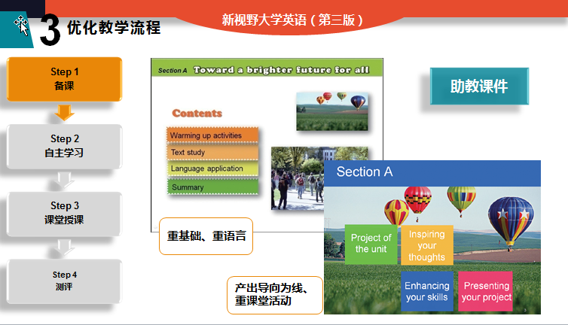
创新教学内容
优化教学流程

Slide 4
创新教学内容
优化教学流程

Slide 5





1
新视野大学英语（第三版）
创新教学内容
新视野大学英语（第三版）
3

Slide 6
1
新视野大学英语（第三版）
创新教学内容
《指南》
基础目标+提高目标
全新设计、编写
4级
8个单元
读写教程
视听说教程
长篇阅读
泛读教程
综合训练
Notes:
读写和视听说这两本主教材为例。

Slide 7
1
新视野大学英语（第三版）
创新教学内容
《指南》
基础目标+提高目标
全新设计、编写
4级
8个单元
读写教程
视听说教程
长篇阅读
泛读教程
综合训练

Slide 8
1
新视野大学英语（第三版）
创新教学内容
读写特色
全新选篇
创新板块

Slide 9
1
新视野大学英语（第三版）
创新教学内容
读写特色
全新选篇

Slide 10

1
新视野大学英语（第三版）
创新教学内容
读写特色
教学指南：通用英语课程的育人价值。
人文性
选篇
选篇
时代性

Slide 11
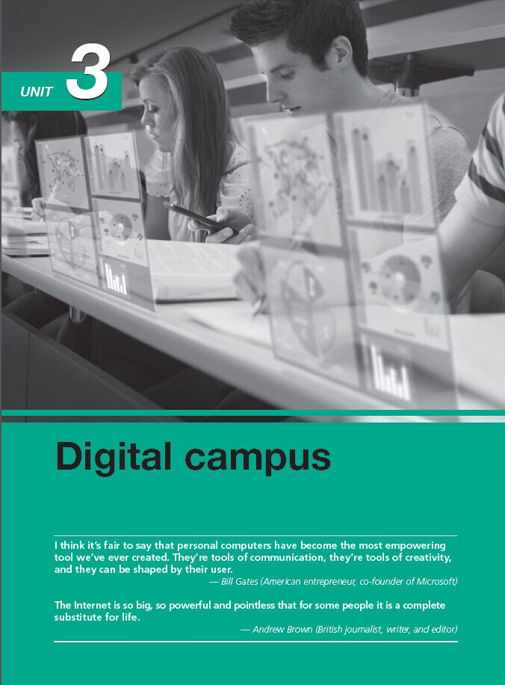


1
新视野大学英语（第三版）
创新教学内容
读写特色
教学指南：通用英语课程的育人价值
选篇
时代性

Slide 12



1
新视野大学英语（第三版）
创新教学内容
读写特色
教学指南：通用英语课程的育人价值
人文性
选篇

Slide 13
1
新视野大学英语（第三版）
创新教学内容
读写特色
创新板块

Slide 14

1
新视野大学英语（第三版）
创新教学内容
读写特色
词汇搭配
语言应用
语言技能
语言基础

Slide 15
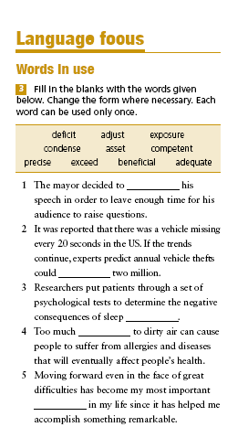
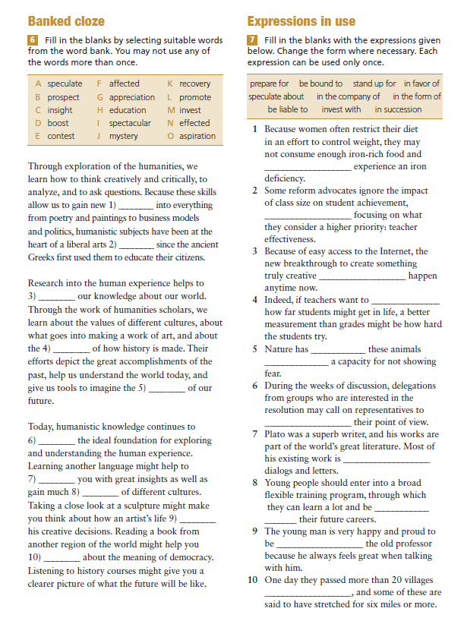
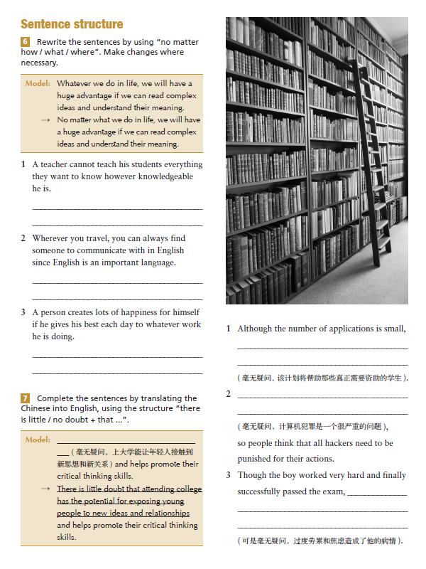
1
新视野大学英语（第三版）
创新教学内容
读写特色
词汇搭配
语言基础

Slide 16
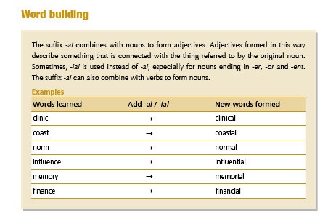
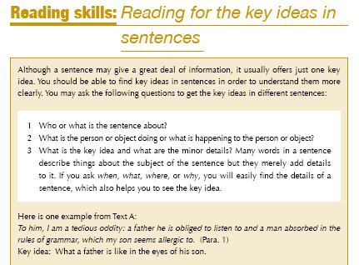
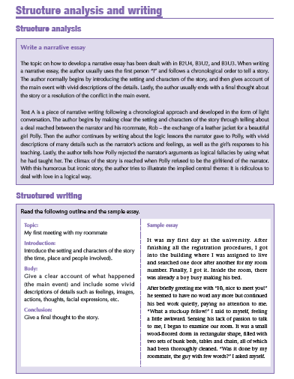
1
新视野大学英语（第三版）
创新教学内容
读写特色
词汇搭配
语言技能
微课与翻转课堂
多维度
成体系

Slide 17
1
新视野大学英语（第三版）
创新教学内容
读写特色
词汇搭配
语言应用

Slide 18

1
新视野大学英语（第三版）
创新教学内容
读写特色
《指南》：大学英语的教学目标是培养学生的英语应用能力。
三个全新板块
词汇搭配
词汇搭配
语言
应用
文化翻译
单元活动

Slide 19
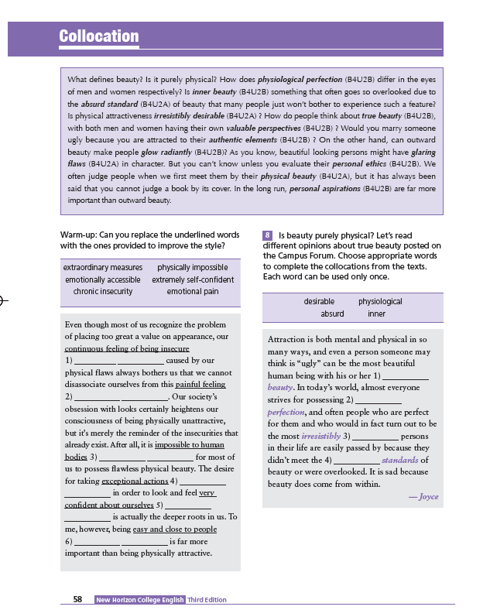
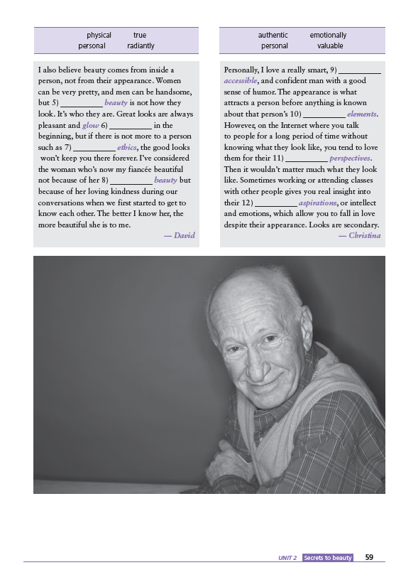
1
新视野大学英语（第三版）
创新教学内容
词汇搭配
语言
应用

Slide 20
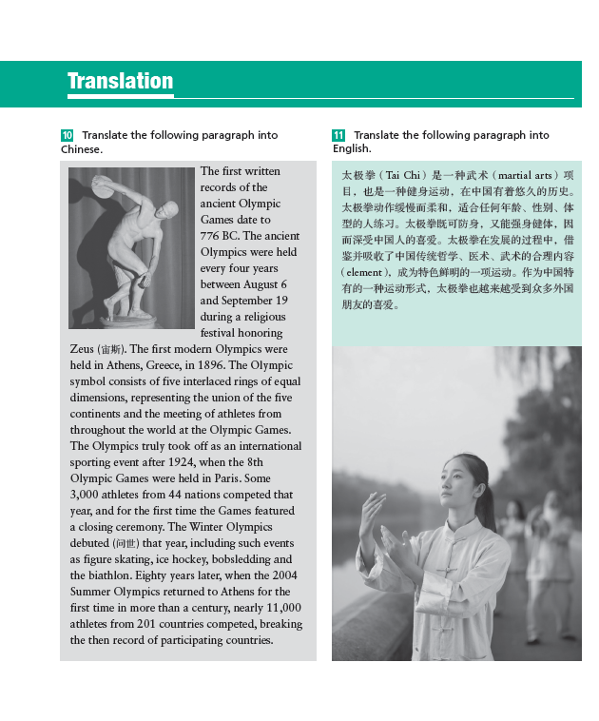
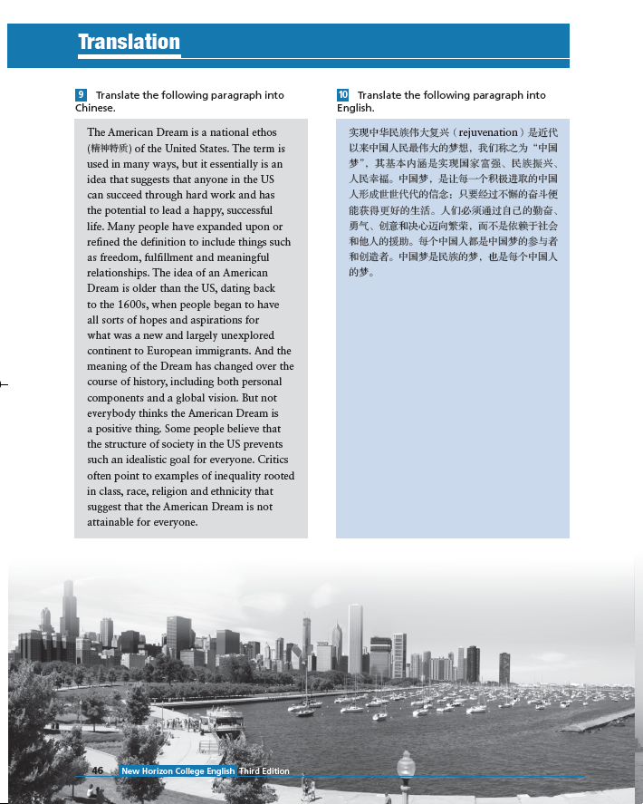


1
新视野大学英语（第三版）
创新教学内容
语言
应用
文化翻译
中国文化走出去

Slide 21

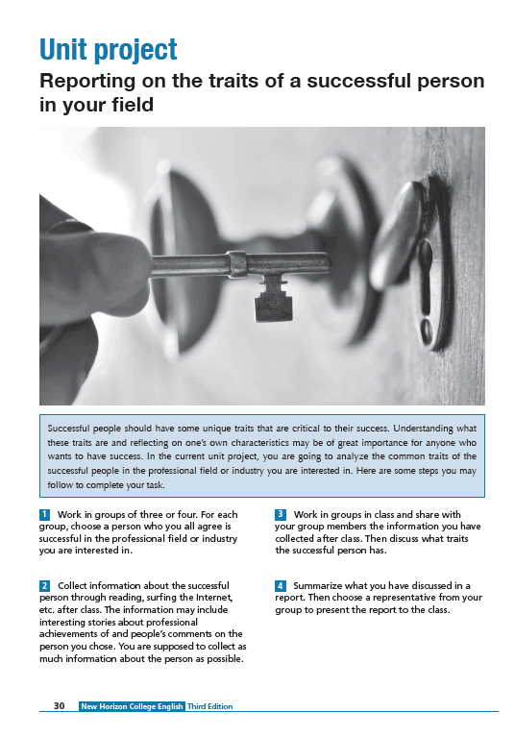
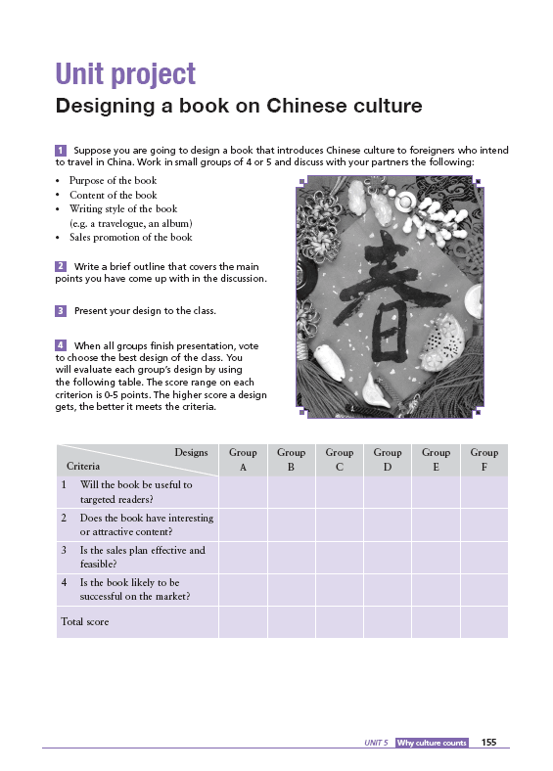
1
新视野大学英语（第三版）
创新教学内容
语言
应用
单元活动
中国文化输出活动

Slide 22
1
新视野大学英语（第三版）
创新教学内容
《指南》
基础目标+提高目标
全新设计、编写
4级
8个单元
读写教程
视听说教程
长篇阅读
泛读教程
综合训练

Slide 23

1
新视野大学英语（第三版）
创新教学内容
视听说特色
外研社+培生
国际获奖教材Speakout
BBC优质音视频资源
科学活动设计

Slide 24
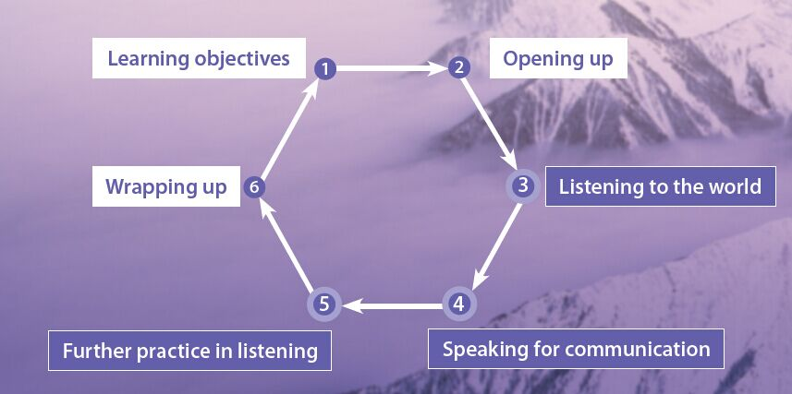
1
新视野大学英语（第三版）
创新教学内容
视听说特色

Slide 25

1
新视野大学英语（第三版）
创新教学内容
Learning objectives
Opening up
Listening to the world
Speaking for communication
学习目标明确：
听力技能
口语技能
语用技能
Further practice in listening
Wrapping up

Slide 26

1
新视野大学英语（第三版）
创新教学内容
Learning objectives
Opening up
Listening to the world
21st century skills
Speaking for communication
Further practice in listening
Wrapping up

Slide 27
1
新视野大学英语（第三版）
创新教学内容
Learning objectives
Listening to the world
Sharing
Viewing
Listening
Opening up
Listening to the world
Speaking for communication
Further practice in listening
Wrapping up

Slide 28
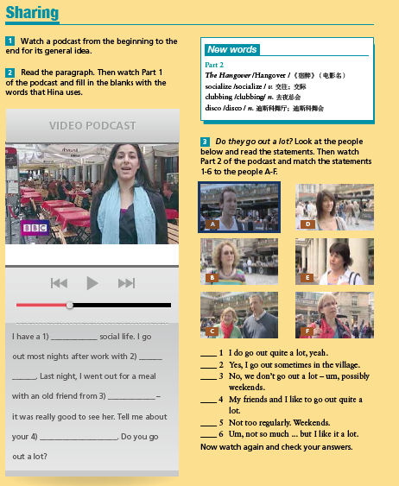

1
新视野大学英语（第三版）
创新教学内容
Learning objectives
1
Sharing
Opening up
BBC 原版街头采访
authentic
i + 1
Listening to the world
Speaking for communication
科学的活动设计：
scaffolding
Further practice in listening
Wrapping up
Notes:
。

Slide 29
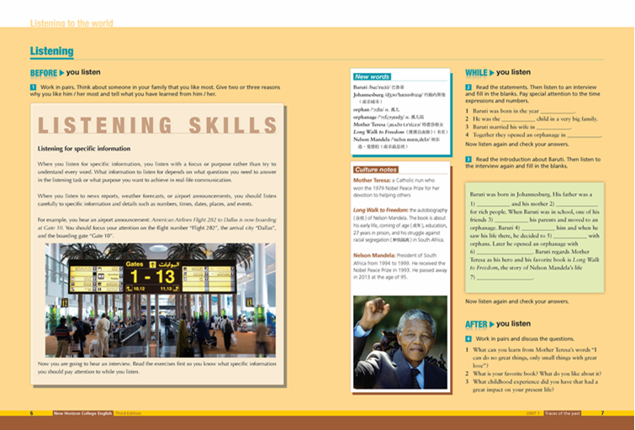
1
新视野大学英语（第三版）
创新教学内容
Learning objectives
Listening
2
Opening up
Listening to the world
Speaking for communication
Further practice in listening
听力技能指导：Listening skills
听力步骤分解：Before you listen
While you listen
After you listen
Wrapping up

Slide 30
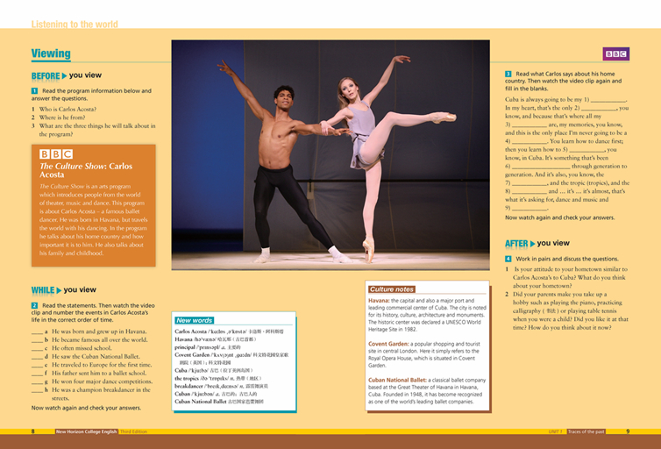
1
新视野大学英语（第三版）
创新教学内容
Learning objectives
3
Viewing
Opening up
Listening to the world
Speaking for communication
Further practice in listening
BBC原版视频
多元文化习得
接触各地语音
Wrapping up

Slide 31
1
新视野大学英语（第三版）
创新教学内容
Learning objectives
Speaking for communication
Imitation
(B1-2)
Group discussion
Role-play
Public speaking
(B3-4)
Opening up
Listening to the world
四级：Read aloud
Speaking for communication
Further practice in listening
1
Life
Academic
Wrapping up

Slide 32

1
新视野大学英语（第三版）
创新教学内容
Learning objectives
Speaking for communication
Imitation
(B1-2)
Group discussion
Role-play
Public speaking
(B3-4)
Opening up
Listening to the world
四级：Read aloud
Speaking for communication
Life
Academic
1
Further practice in listening
Wrapping up

Slide 33
1
新视野大学英语（第三版）
创新教学内容
Learning objectives
Speaking for communication
Imitation
(B1-2)
Group discussion
Role-play
Public speaking
(B3-4)
Opening up
Listening to the world
Speaking for communication
1
Life
Academic
Further practice in listening
2
staged task design
活动步骤细分
Wrapping up

Slide 34
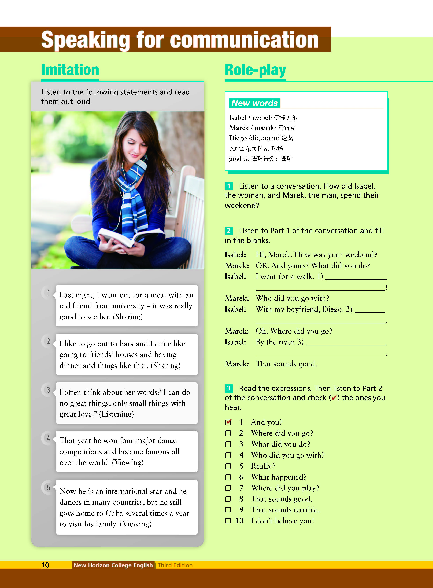

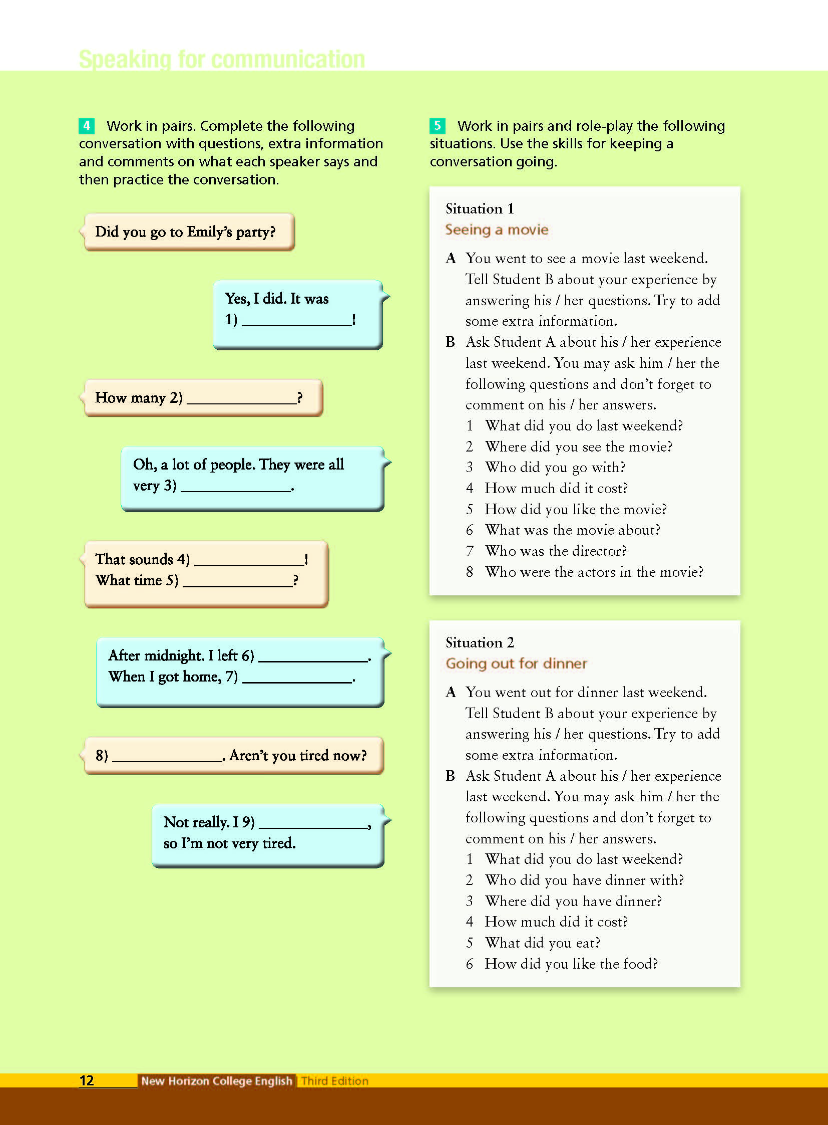
1
新视野大学英语（第三版）
创新教学内容
staged task design
活动步骤细分
Learning objectives
Opening up
Listening to the world
Speaking for communication
Further practice in listening
Wrapping up

Slide 35
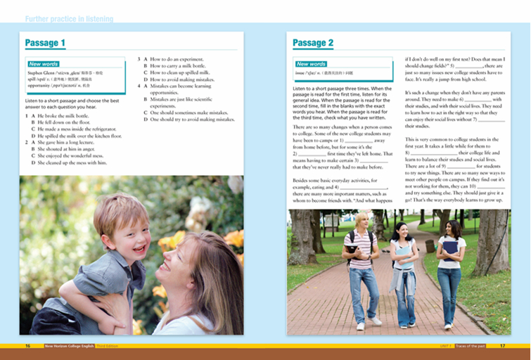
1
新视野大学英语（第三版）
创新教学内容
Learning objectives
本地化编写，体现4、6级改革思路
Opening up
Listening to the world
Speaking for communication
Further practice in listening
Wrapping up

Slide 36
1
新视野大学英语（第三版）
创新教学内容
Learning objectives
Opening up
@
四级新闻听力
视听说数字课程
Listening to the world
Speaking for communication
Further practice in listening
Wrapping up

Slide 37
1
创新教学内容
四、六级试卷结构 | 测试内容 | 新视野大学英语（第三版）
写作 | 短文写作 | 读写教程：写作板块
听力理解 | 听力对话：长对话 听力短文：短文理解、短文听力 新闻听力 | 视听说教程：Further practice in listening板块 视听说网络课程
阅读理解 | 词汇理解 | 读写教程：banked cloze板块
 | 长篇阅读 | 长篇阅读教程
 | 仔细阅读 | 长篇阅读+泛读教程
翻译 | 汉译英 | 读写教程：翻译板块
四、六级词汇
读写+视听说：词汇涵盖四、六级词汇（70%）
四、六级模拟题
试题库：试题库提供四、六级模拟题型

Slide 38
1
新视野大学英语（第三版）
创新教学内容
视听说特色
外研社+培生
国际获奖教材Speakout
BBC优质音视频资源
科学活动设计

Slide 39
创新教学内容
优化教学流程

Slide 40
新视野大学英语（第三版）配套资源
Step 1
备课
Step 3
课堂授课
Step 4
测评

Slide 41

新视野大学英语（第三版）配套资源
Step 1
备课
Step 2
自主学习
Step 3
课堂授课
Step 4
测评
混合式教学

Slide 42
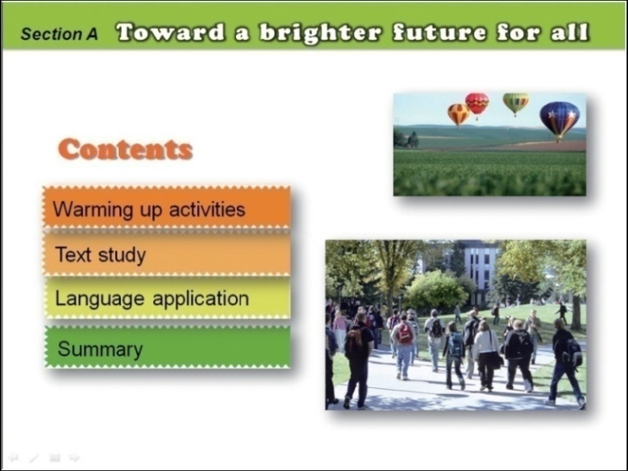

新视野大学英语（第三版）配套资源
助教课件
Step 1
备课
http://heep.unipus.cn/
Step 2
自主学习
Step 3
课堂授课
重基础、重语言
Step 4
测评
产出导向为线、
重课堂活动

Slide 43

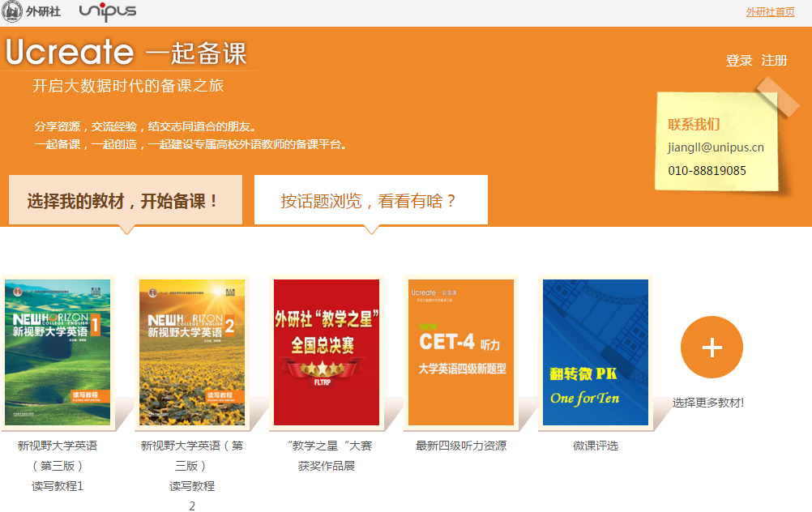
新视野大学英语（第三版）配套资源
Step 1
备课
Ucreate 一起备课
http:// ucreate.unipus.cn
Step 2
自主学习
Step 3
课堂授课
Step 4
测评

Slide 44
新视野大学英语（第三版）配套资源
教学资源共建平台
Ucreate 一起备课
资源类型 | 内容
教学课件 | 完整版单元教学课件，包含教材相关各个环节内容，如课文讲解、练习活动、主题相关音视频片段等。
教学活动设计 | 教学活动思路设计，理念阐释，并包含活动操作步骤说明，活动所用练习及相关内容附件。
教案 | 教学重点、单元课时安排等
视听资源 | 与教材单元主题相关的音视频片段；英语新闻听力音视频素材。
“教学之星”大赛资源 | 获奖教师微课作品及参赛现场授课视频
演讲大赛资源 | 演讲大赛各个阶段选手精彩表现及评委点评
BBC教学资源 | BBC授权资源
Notes:
。

Slide 45

3
优化教学流程
新视野大学英语（第三版）配套资源
Step 1
备课
学习平台
Unipus高校外语教学平台
管理平台
Step 2
自主学习
Step 3
课堂授课
Step 4
测评

Slide 46
新视野大学英语（第三版）配套资源
Step 1
备课
学习平台
Step 2
自主学习
读写数字课程
视听说数字课程
Step 3
课堂授课
长篇阅读数字课程
综合训练数字课程
Step 4
测评

Slide 47
新视野大学英语（第三版）配套资源
Step 1
备课
Step 2
自主学习
@
四级新闻听力
学习平台
视听说数字课程
Step 3
课堂授课
Step 4
测评

Slide 48
新视野大学英语（第三版）配套资源
Step 1
备课
管理平台
Step 2
自主学习
教学管理
自主学习监控
Step 3
课堂授课
Step 4
测评

Slide 49
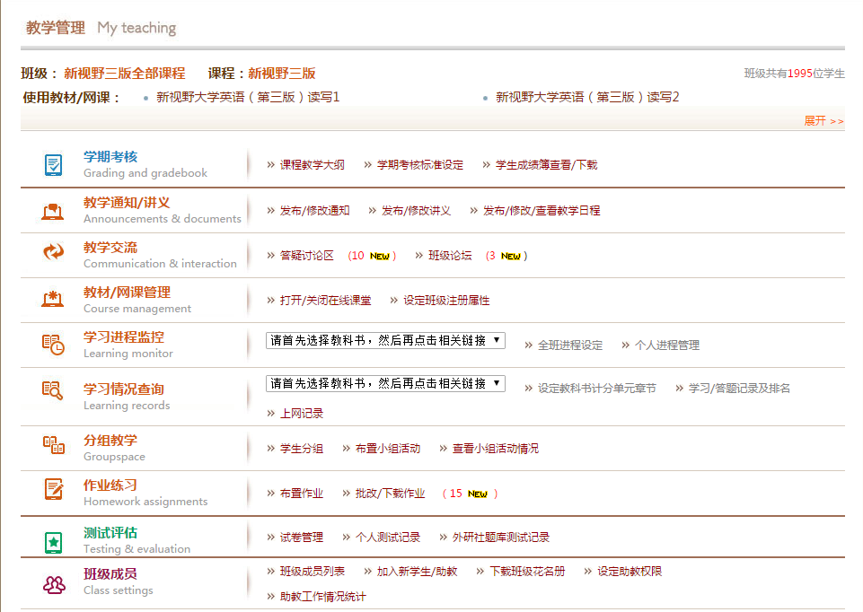
3
优化教学流程
新视野大学英语（第三版）
教学管理

Slide 50
3
优化教学流程
新视野大学英语（第三版）
自主学习监控

Slide 51
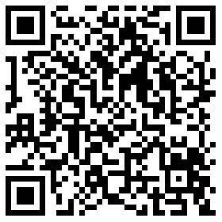


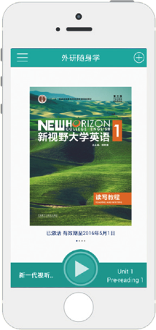
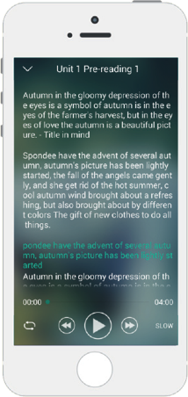
新视野大学英语（第三版）配套资源
外研随身学APP
Step 1
备课
扫描书后二维码下载
iOS: App Store里搜“外研随身学”
Android: Google play里搜“外研随身学”
Step 2
自主学习
Step 3
课堂授课
Step 4
测评
碎片化学习

Slide 52
新视野大学英语（第三版）配套资源
外研随身学APP
Step 1
备课
读写：
课文文本+录音
单词录音
课文翻译（2.0版本，2016.09）
Step 2
自主学习
视听说：
音频
视频
单词
口语测评（2.0版本）
Step 3
课堂授课
视听说：Imitation板块
Step 4
测评
碎片化学习

Slide 53

新视野大学英语（第三版）配套资源
Step 1
备课
学生用书
Step 2
自主学习
Step 3
课堂授课
Step 4
测评

Slide 54
新视野大学英语（第三版）配套资源
Step 1
备课
教师用书：读写
Step 2
自主学习
课文详解
单词例句
Step 3
课堂授课
各板块教学建议
课文译文
Language points 详尽
Step 4
测评
练习答案

Slide 55
新视野大学英语（第三版）配套资源
Step 1
备课
教师用书：视听说
Step 2
自主学习
对开排版
练习答案
单词例句
Step 3
课堂授课
各板块教学建议
音视频文本
Step 4
测评
补充notes

Slide 56


新视野大学英语（第三版）配套资源
Step 1
备课
光盘
Step 2
自主学习
Step 3
课堂授课
Step 4
测评

Slide 57

3
优化教学流程
新视野大学英语（第三版）
Step 1
备课
西南科技大学
自主学习（单词）+面授（课文和练习）
石河子大学
自主学习（听力）+面授（口语）
地质大学
自主学习（听力）+口语/背诵抽查
Step 2
自主学习
混合式教学案例
Step 3
课堂授课
Step 4
测评

Slide 58
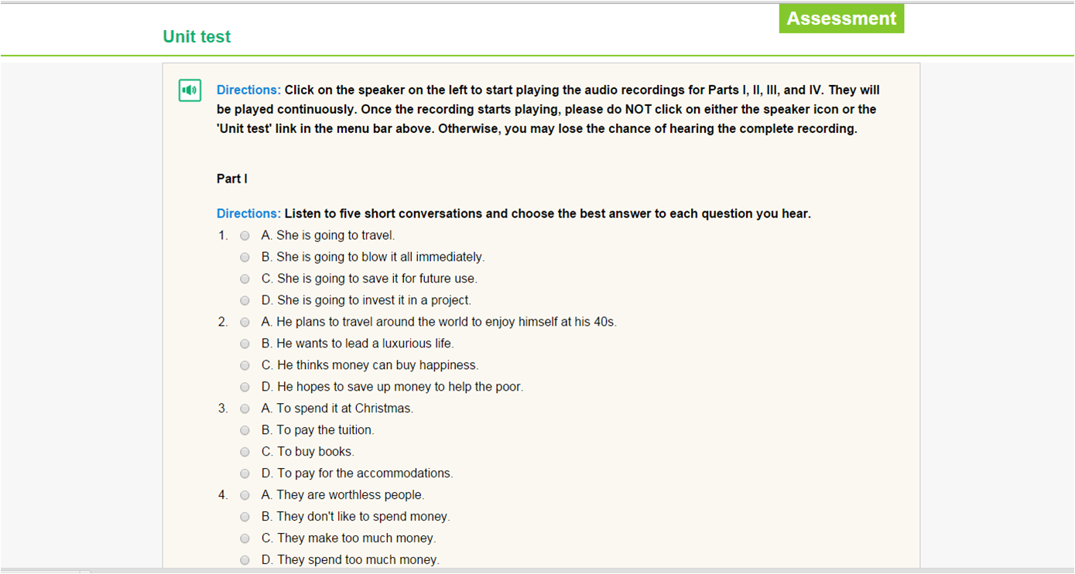
新视野大学英语（第三版）
视听说 Unit test
Step 1
备课
Step 2
自主学习
Step 3
课堂授课
Step 4
测评

Slide 59
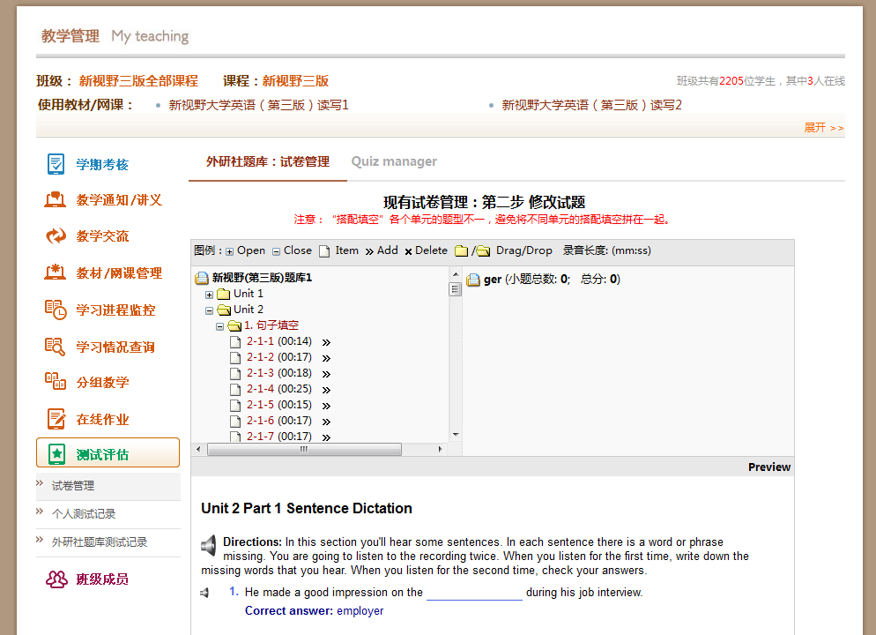
新视野大学英语（第三版）
Step 1
备课
新视野试题库
Step 2
自主学习
Step 3
课堂授课
Step 4
测评

Slide 60
新视野大学英语（第三版）配套资源
Step 1
备课
Step 2
自主学习
Step 3
课堂授课
Step 4
测评
混合式教学

Slide 61
创新教学内容
优化教学流程

Slide 62
《新视野大学英语》第三版
New Horizon College English
Thanks!

